Slide 1
Kadrina Kilbar
17. juuni 2023
I hooaja finaal

Slide 2
1) Varia
Mida tähendab kohalikul tasandil lühend KÕPS? (10p)

Slide 3
2) Meedia
Mis nime kannab valla kohalik ajaleht? (10p)

Slide 4
3) Ajalugu
Esimene puidust jaamahoone valmis Palmse mõisahärra, Balti Raudtee Seltsi esimehe Alexander von der Pahleni tellitud eriprojekti järgi aastal 1870. Hoone oli kahekorruseline. Mis asus teisel korrusel? (10p)

Slide 5
4) Loodus
Kadrina koolipargi kaheksas puu on vaher, mille istutas Elmar Kanter. Kellega koos ta selle istutas? (10p)

Slide 6
5) Haridus
Mis aastal loodi Kadrina Kunstidekool? (10p)

Slide 7
6) poliitika
Ta sündis 12. mai 1896 Undla vallas. Ta oli II - V Riigikogu liige ning ka I Riigivolikogu liige, Põllutöökoja, Kadrina põllumeeste konvendi ja Ühistegevuskoja I sektsiooni liige. Põgenes 1944. aastal Soome kaudu Rootsi, kus ta 25. novembril 1951 suri. 18. septembril 1944 nimetas Jüri Uluots ta Otto Tiefi valitsuse kaubandus-tööstusministriks, kuid ta ei astunud ametisse, jäädes Riigivolikogu juhatuse liikmeks. Kellest on jutt? (10p)

Slide 8
7) sport
Kellele on pühendatud Kadrina Spordikeskuse fuajees asuv mälestustahvel? (10p)

Slide 9
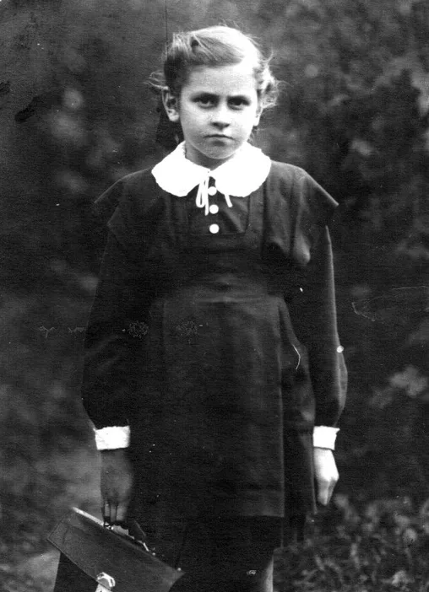
8) Pildiküsimus
Kes on pildil? (20p)

Slide 10
9) Kirjandus
2022. aastal ilmus Neeruti mõisa tutvustav teos. Mis nime see kannab? (10p)

Slide 11
10) Kultuur
Helena Mägi on oma kooliaja mälestustes meenutanud, et käis kolmandas klassis koos sõbrannadega kord Otto Ameril külas. Mis asjus külaskäik toimus?

Slide 12
11) varia
Kadrina Lugemiku esimese osa esikaanel on kujutatud ajaloolisi pilte Kadrina kihelkonnast. Nende hulgas on ka kolm tänapäevast fotot, millest vaid üks on värviline. Mida on värvilisel pildil kujutatud? (10p)

Slide 13
12) Meedia
15. juunil 2022 näidati Kadrina saunas Arvo Kruusemendi filmi ,,Naine kütab sauna''. Miks on see film Tallinnfilmi ajaloos oluline? (10p)

Slide 14
13) Ajalugu
Miks värviti Kadrina koolimaja 1944. aastal roheliseks? (10p)

Slide 15
14) Loodus
Kuidas nimetatakse Kallukse külas asuvat rändrahnu? (40p)

Slide 16
15) haridus
Millised Kadrina Keskkooli direktorid on kantud kooli auraamatusse? (20p)

Slide 17
16) poliitika
28. augustil 2022 tähistati Kadrina sauna 65. aastapäeva. Lisaks KSK presidendile Ülo Kaisile ning Rahvusvahelise Saunaliidu ISA presidendile Risto Elomaale oli kohal ka kolm ministrit. Nimetage need ministrid. (30p)

Slide 18
17) sport
Millise spordialaga tegeleb Caaro SK? (10p)

Slide 19
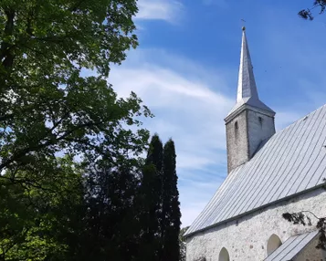
18) pildiküsimus
Kes oli see vaimulik, kes teenis Eesti taasiseseisvumise ajal Kadrina kogudust. Ta oli ka üks 69 saadikust, kes hääletas vabariigi taastamise poolt. (20p)

Slide 20
19) kirjandus
Mis põhjusel suleti Kadrina palvemaja juurde loodud laenuraamatukogu? (10p)

Slide 21
20) kultuur
Millal kuulutati välja Kadrina emakeele ausamba konkursi tulemused? (10p)

